Slide 1
স্বাগতম

Slide 2
শিক্ষক পরিচিতি
আমেনা আক্তার , সহকারি শিক্ষক
হতেয়া কেরাণীপাড়া সরকারি প্রাথমিক বিদ্যালয়
সখীপুর, টাঙ্গাইল ।

Slide 3
পাঠ পরিচিতি
শ্রেণি : তৃতীয়
বিষয় : প্রাথমিক গণিত
পাঠ : বাংলাদেশি নোট (১-৫০ টাকা)
সময় : ৪০ মিনিট

Slide 4
শিখনফল
১৫.১.১।দেশে প্রচলিত সকল মুদ্রা ও নোট শনাক্ত করতে পারবে।
১৫.১.২।অঙ্কে প্রকাশিত টাকা পয়সার পরিমান পড়ে বলতে পারবে।

Slide 5
একটা ভিডিও চিত্র দেখি

Slide 6
বাংলাদেশি নোট

Slide 7
বাস্তব পর্যায়
ভিন্ন ভিন্ন কিছু টাকার নোট সরবরাহ করে শিক্ষার্থীদের তা সনাক্ত করতে বলব।

Slide 8
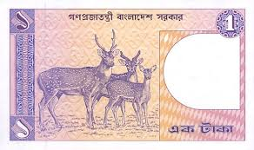
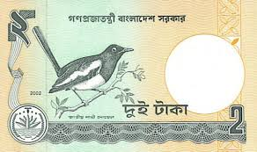
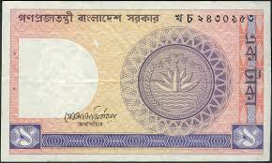
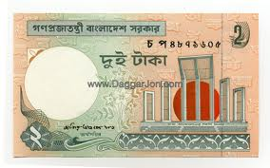
বাংলাদেশি নোট
১ টাকার নোট
২ টাকার নোট

Slide 9
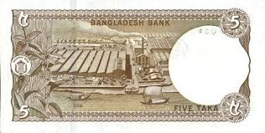
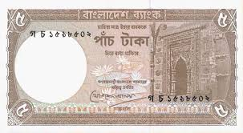
৫ টাকার নোট

Slide 10
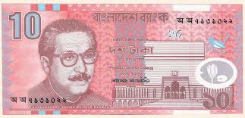
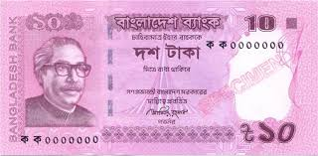
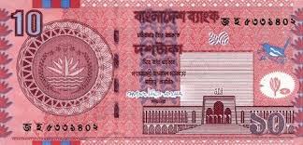
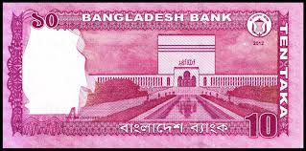
১০ টাকার নোট

Slide 11
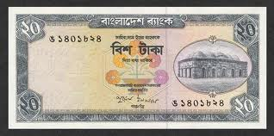
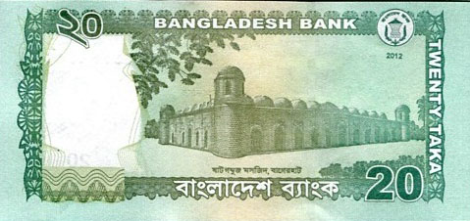
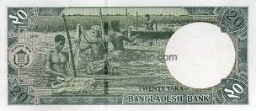
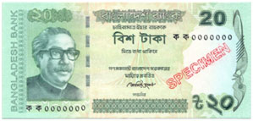
২০ টাকার নোট

Slide 12
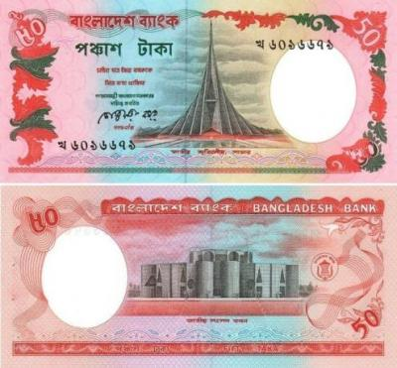
৫০ টাকার নোট

Slide 13
৩ টাকা
৭ টাকা

Slide 14
১৫ টাকা
৩০ টাকা

Slide 15
দলীয় কাজ
বিভিন্ন ধরণের টাকার নোট শনাক্ত কর।
দল: টাকা
দল: মুদ্রা
১-৫০ টাকার মধ্যে নোট গণনা করে টাকার পরিমাণ নির্ণয় কর।

Slide 16
পাঠ্য বইয়ের ৭৪ পৃষ্ঠা দেখ

Slide 17
মূল্যায়ন
১ টাকার
১। হরিণের ছবি আছে কত টাকার নোটে?
২। জাতীয় শহীদ মিনারের ছবি আছে কত টাকার নোটে?
৩। ১টি ১০টাকা ও ৫টি ২ টাকার নোটে কত টাকা?
৪। ১টি ২০টাকা,২টি১০ টাকাও ২টি ৫টাকার নোটে কত টাকা?
২ টাকার
২০ টাকা
৫০ টাকা
সঠিক উত্তরটিতে টিক চিহ্ন দাও:
১। ৫ টাকার নোটে কোন সংখ্যা লেখা থাকে?
ক) ১৫ খ) ১০ গ) ৫ ঘ) ২০
২। ৫০ টাকার নোটে কোন সংখ্যা লেখা থাকে?
ক) ১০ খ) ৫০ গ) ৫ ঘ) ২০



Slide 18
ধন্যবাদ

